Slide 1
UNIVERSIDADE CATÓLICA DE BRASÍLIA · PROCESSOS DE NEGÓCIO
Extinction
Análise e redesenho dos processos de negócio de uma plataforma de ciência cidadã para identificar e mapear espécies ameaçadas
Grupo 11 — Cayky Emílio Vieira Neves · Daniel Souza de Lima · Flávio Daniel Rocha Santos · Guilherme Alves Rocha
Prof. Oscar Galdino de Oliveira Júnior · Trabalho Final · 2026
Notes:
[Apresentador 1 · ~30 s] Apresentar o grupo e o objetivo: aplicar gestão de processos ao Extinction, o app do Projeto Final. Roteiro: processos, situação atual (AS-IS), diagnóstico, redesenho (TO-BE) e impacto nos requisitos.

Slide 2
CONTEXTUALIZAÇÃO
Avistamentos que viram dados de conservação
A SOLUÇÃO
O PROBLEMA
71,6%
1
O cidadão fotografa a espécie (a localização é opcional)
2
A IA BioCLIP sugere até 5 espécies e o usuário confirma
da vegetação nativa da Mata Atlântica já foi desmatada (estimativa). Faltam dados georreferenciados sobre onde as espécies ameaçadas ainda vivem, e leigos têm dificuldade de identificar o que observam.
3
O avistamento vai para o feed, o mapa e a enciclopédia
Beneficiários: cidadãos e estudantes, pesquisadores e biólogos, órgãos ambientais e ONGs, escolas.
Extinction · Grupo 11 · Processos de Negócio
02
Notes:
[Apresentador 1 · ~1 min] Problema (Documento de Visão): extinção acelerada e falta de dados de onde as espécies estão. O Extinction é um app de ciência cidadã: fotografa, a IA identifica, o usuário confirma e o registro vira dado no feed, mapa e enciclopédia. Citar os beneficiários.

Slide 3
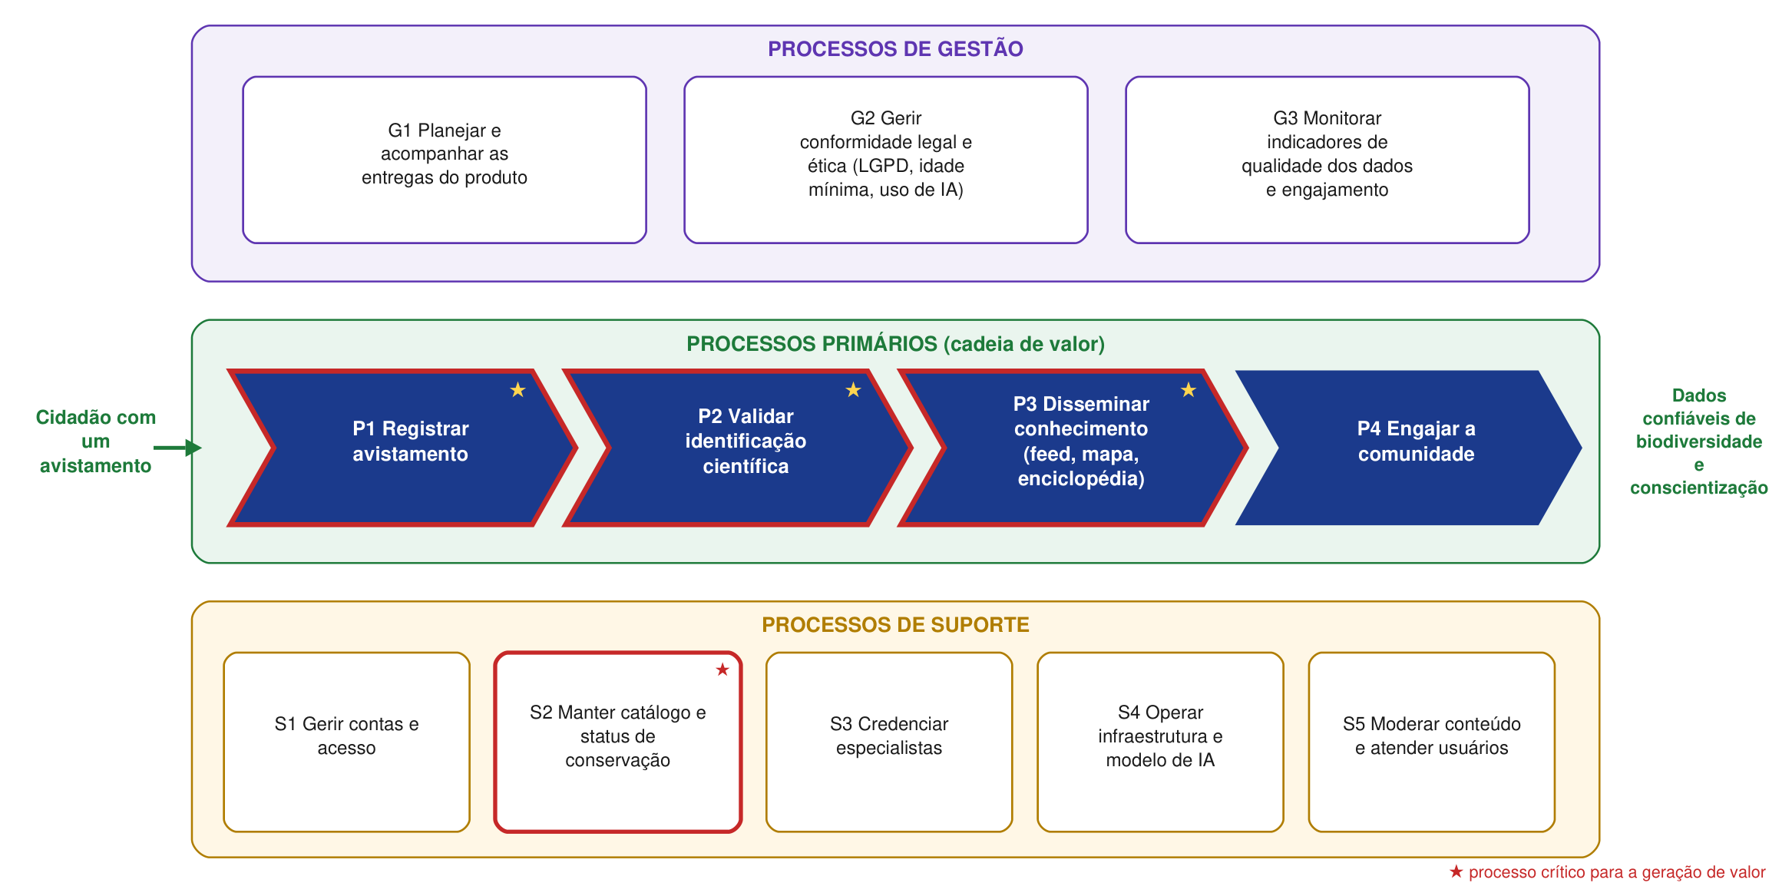
IDENTIFICAÇÃO DOS PROCESSOS
12 processos; o valor nasce em P1 e P2
Primários críticos
P1 Registrar avistamento, P2 Validar identificação e P3 Disseminar conhecimento
Suporte crítico
S2 Manter catálogo e status de conservação
Modelados em BPMN
P1 e P2: onde o valor é criado e onde encontramos as maiores falhas
Extinction · Grupo 11 · Processos de Negócio
03
Notes:
[Apresentador 1 · ~1 min] Tratamos o Extinction como organização: equipe, comunidade e fontes científicas. São 12 processos: 3 de gestão, 4 primários, 5 de suporte. É uma cadeia: sem registro (P1) não há dado; sem validação (P2) não é confiável; sem disseminação (P3) não gera conscientização. Por isso modelamos P1 e P2.

Slide 4
AS-IS 01 · REGISTRAR AVISTAMENTO
Modelado a partir do código real, em três partes
Quatro raias: usuário, aplicativo, backend e serviço de IA; as partes se ligam por eventos de link
A · Captura
B · Identificação
C · Publicação
Câmera: GPS automático
Galeria: pino no mapa ou "Pular localização"
Localização opcional em todos os caminhos
Permissão negada ou cancelamento: aviso e nova tentativa
Só a 1ª foto vai para o BioCLIP (top-5)
Descarta candidatas abaixo de 20%
Cria espécie ausente como NE, sem curadoria
Sem candidatas: sugestão em texto livre, sem validação
Valida no app e no backend
Cidade/UF só se houver local (falha: segue só com coordenadas)
Erro mantém o formulário; nova tentativa é manual e só com o app aberto
Local exato publicado, inclusive de espécies ameaçadas
Extinction · Grupo 11 · Processos de Negócio
04
Notes:
[Apresentador 2 · ~1 min] Explicar que o AS-IS reflete o comportamento real do app, lido no código. Três partes ligadas por eventos de link. Destacar: localização opcional, criação automática de espécies NE, texto livre sem validação e nova tentativa só manual.

Slide 5
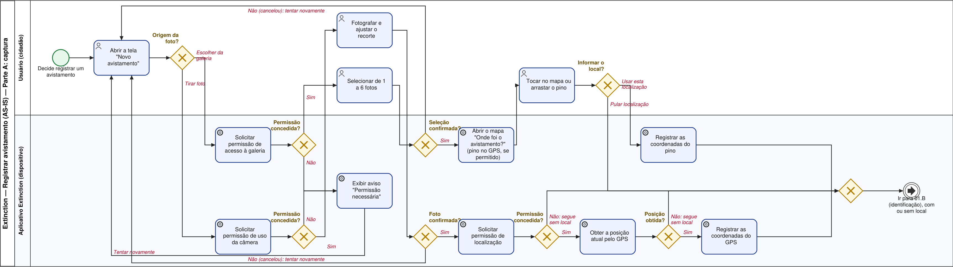
AS-IS 01.A · BPMN
Capturar fotos e localização
Dois caminhos reais do app: câmera e galeria
Localização opcional
Sem beco sem saída
Link para 01.B
Sem GPS ou "Pular localização", o registro segue sem local
Permissão negada ou cancelamento: tentar novamente
Fotos e local seguem para a identificação
Extinction · Grupo 11 · Processos de Negócio
05
Notes:
[Apresentador 2 · ~45 s] Mostrar os dois caminhos. Permissão negada ou cancelamento voltam ao início (nova tentativa). Na câmera, sem permissão ou sem GPS, segue sem local. Na galeria, o usuário posiciona o pino ou pula a localização.

Slide 6
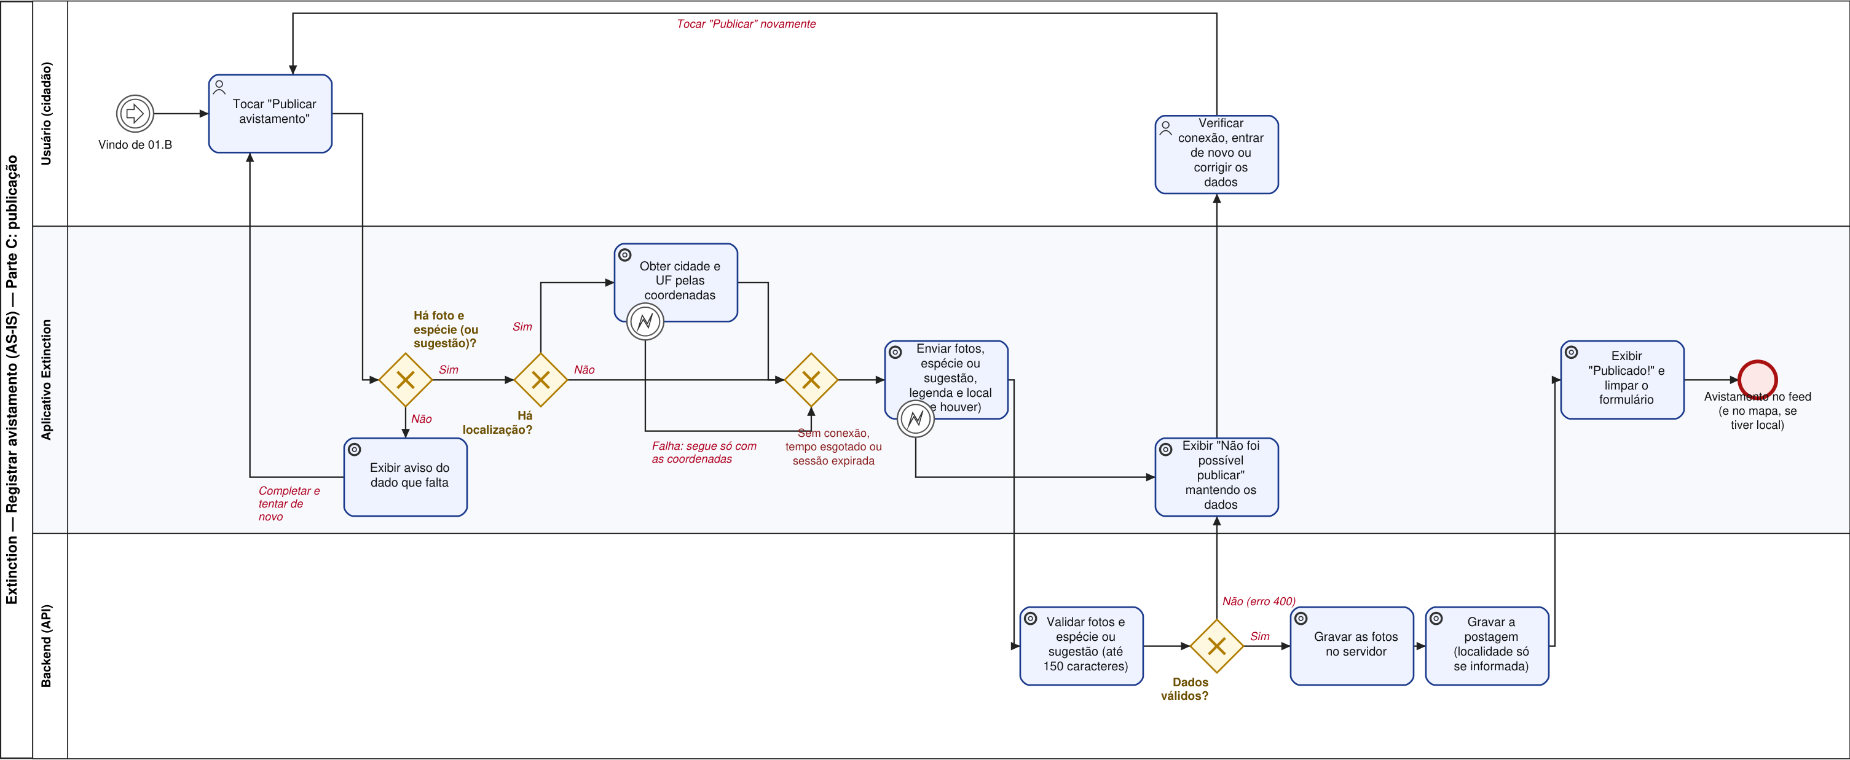
AS-IS 01.C · BPMN
Publicar a postagem
Falhas mantêm o formulário, mas a nova tentativa é manual e depende do app aberto
Extinction · Grupo 11 · Processos de Negócio
06
Notes:
[Apresentador 2 · ~45 s] Validação no app; geocodificação só se houver local e, se falhar, segue com coordenadas. Falha de rede, sessão expirada ou dados recusados: mensagem, formulário mantido, usuário toca Publicar de novo. O backend grava a localidade só se informada, e publica o local exato.

Slide 7
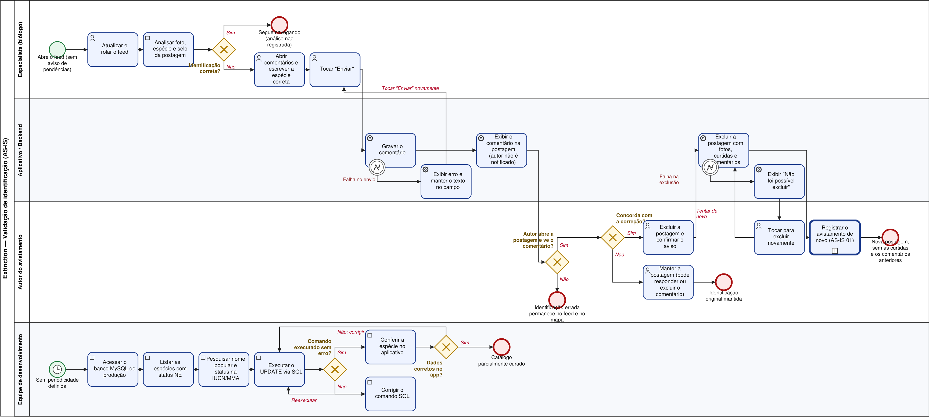
AS-IS 02 · BPMN
Validar identificação de espécie
Não há validação sistemática: correção por comentário, exclusão e novo registro
Extinction · Grupo 11 · Processos de Negócio
07
Notes:
[Apresentador 2 · ~1 min] O especialista encontra erros por acaso no feed. Só pode comentar; o autor não é notificado. Para corrigir, o autor exclui a postagem e refaz todo o registro (atividade de chamada ao AS-IS 01), perdendo curtidas e comentários. Em paralelo, a equipe técnica corrige o catálogo por SQL manual.

Slide 8
STAKEHOLDERS E RECURSOS
Quem participa e com quais recursos
 | P1 · Registrar avistamento | P2 · Validar identificação
Stakeholders | Usuário cidadão; equipe de desenvolvimento; pesquisadores e órgãos ambientais; a própria espécie (interesse difuso) | Especialista voluntário; autor do avistamento; equipe de desenvolvimento; pesquisadores
Recursos humanos | Cidadão; equipe (4 integrantes) na manutenção | Especialistas voluntários; autores; equipe
Recursos tecnológicos | App React Native/Expo; API Spring Boot; MySQL; serviço BioCLIP (Python); OpenStreetMap | Feed e comentários; banco MySQL via SQL; listas IUCN/MMA consultadas manualmente
Recursos físicos | Smartphone com câmera e GPS; rede móvel (muitas vezes ausente em campo); servidor para a inferência | Smartphones; computadores da equipe
Extinction · Grupo 11 · Processos de Negócio
08
Notes:
[Apresentador 2 · ~45 s] Resumir stakeholders e recursos dos dois processos. Destacar a rede móvel como recurso físico crítico e ausente em campo, e as listas IUCN/MMA consultadas à mão.

Slide 9
ANÁLISE CRÍTICA
O que o diagnóstico revelou
GARGALO
DESPERDÍCIO
Conexão exigida em campo
Retrabalho e talento mal usado
Sem sinal, a IA não roda e a publicação falha; a nova tentativa é manual e só com o app aberto.
Corrigir exige excluir e republicar; especialistas procuram trabalho; a equipe técnica faz curadoria por SQL.
RISCO
DEFEITO
Espécie ameaçada exposta
Dados sem destino
A coordenada exata fica pública no mapa, o que pode facilitar caça e captura.
Sugestão em texto livre nunca é revisada; espécies NE entram no catálogo sem curadoria.
Extinction · Grupo 11 · Processos de Negócio
09
Notes:
[Apresentador 3 · ~1 min 15 s] Os quatro achados principais. Eficiência boa quando há sinal, ruim em campo; eficácia parcial (pode publicar sem espécie confirmada e com local sensível exposto); experiência negativa para o autor corrigido e para o especialista sem ferramenta.

Slide 10
PROPOSTA TO-BE
Redesenho centrado na pessoa
Cinco princípios de redesenho
Marina, trilheira
"Quero registrar na hora e esquecer; o app que envie depois."
1
O registro nunca se perde
2
O usuário sempre entende o porquê
Ricardo, biólogo voluntário
"Me mostrem o que precisa da minha avaliação."
3
O trabalho vai até o especialista
4
Corrigir sem punir
Equipe Extinction
"Não queremos editar dados científicos no banco à mão."
5
Proteger a espécie antes de expor o dado
Extinction · Grupo 11 · Processos de Negócio
10
Notes:
[Apresentador 3 · ~1 min] Personas hipotéticas construídas a partir do Documento de Visão. Cada princípio responde a uma necessidade: registro sem perda (Marina), fila até o especialista (Ricardo), fim da curadoria por SQL (equipe), correção preservando o registro e proteção da espécie ameaçada.

Slide 11
TO-BE 01 · REGISTRAR AVISTAMENTO
O registro nunca se perde e sempre tem destino
Mesma divisão em três partes, mais o subprocesso de sincronização; o que é novo aparece em verde nos diagramas
A · Captura
B · Identificação
C · Publicação
Mapa abre no local da foto (EXIF)
Formato JPG/PNG verificado na seleção
Permissão negada: explica e oferece "Abrir ajustes"
Localização continua opcional
Sem conexão: identifica depois do envio
Até 3 tentativas automáticas
Candidatas com foto de referência e status
Sem candidatas: dicas de foto ou sugestão pelo catálogo
UUID gerado no aparelho
Sem conexão ou falha: fila local automática
Sugestões vão para a curadoria (TO-BE 02)
Espécie ameaçada: local público generalizado (~10 km)
Extinction · Grupo 11 · Processos de Negócio
11
Notes:
[Apresentador 3 · ~1 min] Percorrer as mudanças de cada parte. Enfatizar que nenhuma falha encerra o processo: as falhas temporárias viram novas tentativas automáticas e os registros sem conexão vão para a fila.

Slide 12
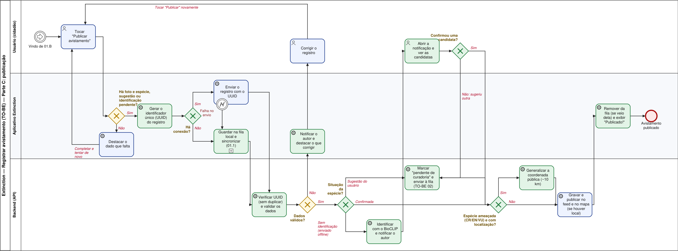
TO-BE 01.C · BPMN
Publicar o avistamento
Falhas vão para a fila; o servidor não duplica; espécies ameaçadas têm local generalizado
Extinction · Grupo 11 · Processos de Negócio
12
Notes:
[Apresentador 3 · ~45 s] UUID gerado no aparelho. Sem conexão ou com falha, o registro vai para o subprocesso de fila. No servidor, o UUID evita duplicidade; a situação da espécie decide o caminho: confirmada, sugestão (curadoria) ou sem identificação (BioCLIP e confirmação pela notificação). Espécie ameaçada com local: coordenada pública generalizada.

Slide 13
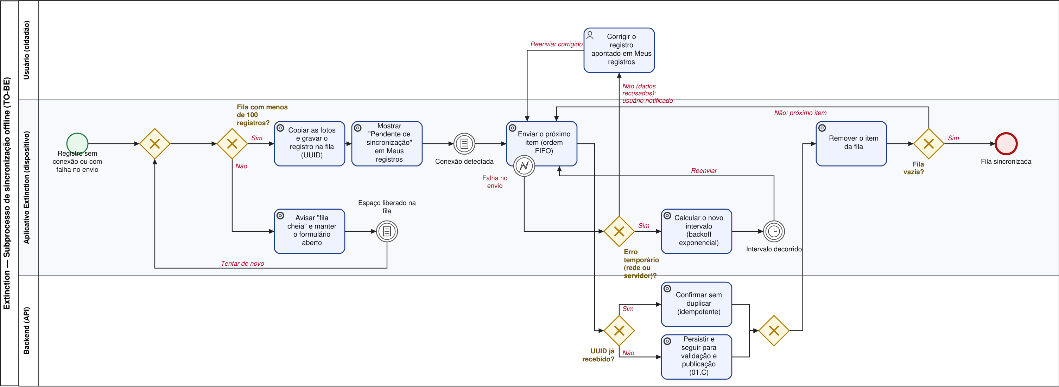
TO-BE 01.1 · BPMN
Subprocesso: fila local e sincronização
Até 100 registros, envio automático em ordem, backoff e idempotência
Extinction · Grupo 11 · Processos de Negócio
13
Notes:
[Apresentador 4 · ~45 s] Fila de até 100 registros (RNF-005); cheia, o formulário é mantido até liberar espaço. Com conexão, envio automático em ordem FIFO. Falha temporária: nova tentativa após intervalo crescente. Dados recusados: o usuário corrige e o item é reenviado. O servidor confirma sem duplicar.

Slide 14
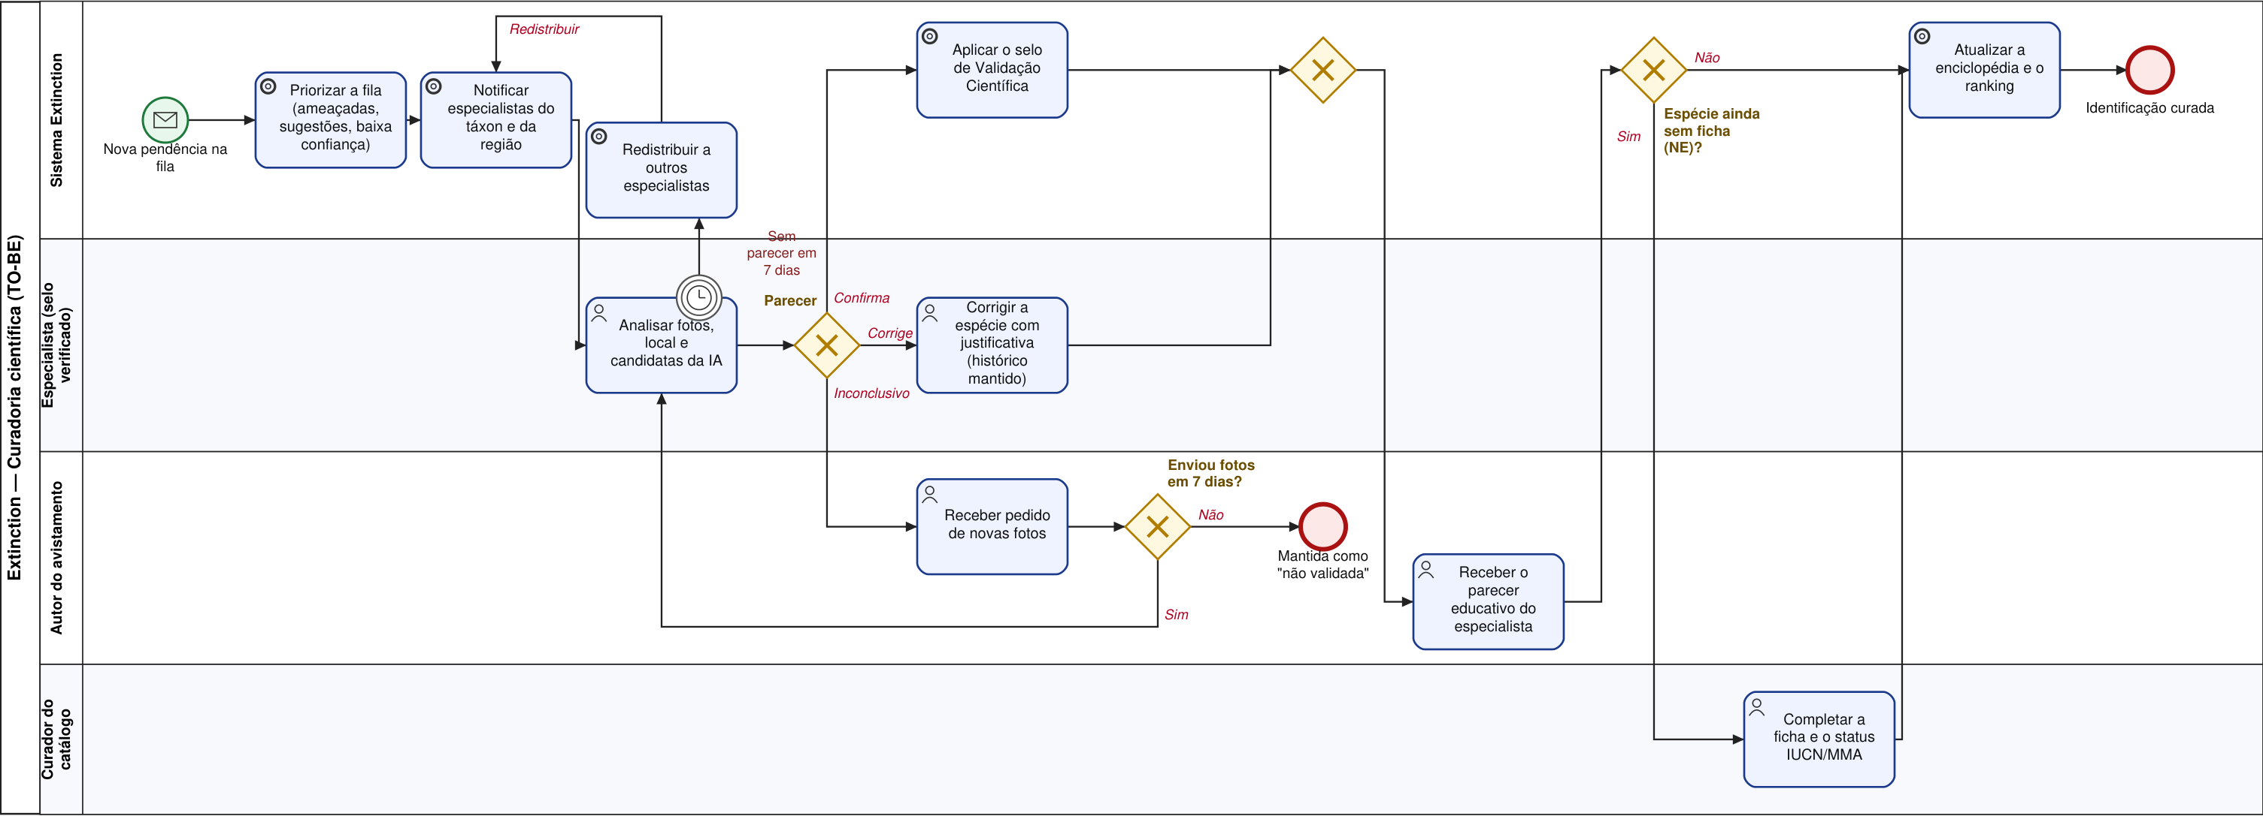
TO-BE 02 · BPMN
Curadoria científica das identificações
Fila priorizada, três pareceres e redistribuição após 7 dias sem resposta
Extinction · Grupo 11 · Processos de Negócio
14
Notes:
[Apresentador 4 · ~1 min] A fila recebe sugestões e divergências e prioriza espécies ameaçadas. Especialistas do táxon e da região são notificados. Parecer: confirma (selo de validação), corrige (mantendo histórico, curtidas e comentários) ou inconclusivo (pedido de novas fotos). Sem parecer em 7 dias, redistribui. Espécie NE gera tarefa para o curador do catálogo.

Slide 15
INDICADORES
Como vamos medir se o redesenho gera valor
Indicador | Hoje (AS-IS) | Meta (TO-BE)
Registros perdidos por falta de conexão | Preservado só com o app aberto; nova tentativa manual | 0% (fila de até 100)
Tempo até o parecer científico | Indefinido; pode nunca ocorrer | ≤ 7 dias (≤ 48 h para CR/EN/VU)
Postagens com Validação Científica | Inexistente | ≥ 50% das postagens com mais de 7 dias
Correções que exigem excluir a postagem | Todas | 0%
Espécies ameaçadas com local exato no mapa | Todas as que têm local | 0%
Novos usuários no 1º avistamento em ≤ 3 min | Não medido | ≥ 80% (RNF-003)
A situação atual é qualitativa: o sistema ainda não coleta essas medidas, e passar a medi-las é a primeira ação de monitoramento.
Extinction · Grupo 11 · Processos de Negócio
15
Notes:
[Apresentador 4 · ~45 s] Ler dois ou três indicadores principais: perda de registros, tempo até o parecer e exposição de espécies ameaçadas. Dizer que o AS-IS é qualitativo porque ainda não há medição.

Slide 16
RELAÇÃO COM O SOFTWARE
Impacto nos requisitos do Extinction
Regras de negócio
Histórias de usuário
Telas
Ajustadas: RN-004, RN-005, RN-013, RN-014
Nova RN-017: geoprivacidade de espécies ameaçadas
Nova RN-018: prioridade e prazo da curadoria
Nova RN-019: correção preserva o registro
HU04: 4 novos cenários (4.13 a 4.16)
Nova HU11: curadoria científica (4 cenários)
HU06 e HU08: notificação do parecer e pedido de selo
Novas: Meus registros pendentes, Fila de curadoria, Curadoria do catálogo
Alteradas: Nova postagem, Resultado da identificação, Detalhe da postagem, Mapa, Notificações
No cronograma: MVP 1 (10/10) dicas de foto e sugestão pelo catálogo · MVP 2 (24/10) offline e geoprivacidade · MVP 3 (07/11) curadoria científica
Extinction · Grupo 11 · Processos de Negócio
16
Notes:
[Apresentador 4 · ~1 min] Cada mudança do TO-BE virou requisito concreto. As novas regras ainda precisam ser formalizadas no DRS. Mostrar como elas se encaixam nas entregas dos MVPs do Projeto Final.

Slide 17
CONCLUSÃO
Processos que respeitam quem registra, quem valida e a espécie registrada.
Formalizar
Medir
Validar
as novas regras e a HU11 no DRS
os indicadores para comparar AS-IS e TO-BE
a curadoria em um piloto com biólogos voluntários
Obrigado! Perguntas?
Notes:
[Apresentador 4 · ~45 s] Fechar com a mensagem principal e os próximos passos. Abrir para perguntas.

